Slide 1

4장. 액션 태그
ACTION TAG

Slide 2
액션 태그
액션 태그
JSP 에서 객체 생성과 공유, 페이지 이동과 전달등의 기능을 제공하는 태그.
<% … %>와 같은 스크립트 태그 형식이 아닌 XML 형식 <jsp: …/>을 사용함
액션 태그 | 형식 | 설 명
forward | <jsp:forward … /> | 다른 페이지로의 이동과 같은 페이지 흐름 제어
include | <jsp:include … /> | 외부 페이지의 내용을 포함하거나 페이지를 모듈화
useBean | <jsp:useBean … /> | JSP 페이지에 자바빈즈를 설정함
setProperty | <jsp:setProperty … /> | 자바빈즈의 프로퍼티값을 설정함
getProperty | <jsp:getProperty … /> | 자바빈즈의 프로퍼티값을 얻어옴

Slide 3
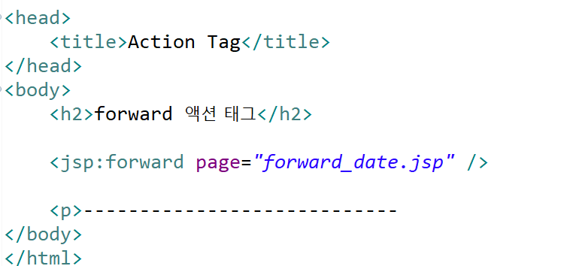
액션 태그
forward 액션 태그
현재 JSP page에서 다른 page로 이동하는 태그
<jsp:forward page=“파일명” />
action/forward.jsp

Slide 4
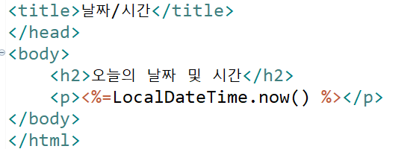
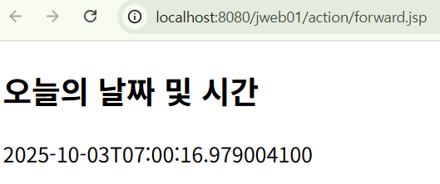
액션 태그
forward 액션 태그
action/forward_date.jsp
url은 현재 페이지이지만, 컨텐츠는 이동페이지임

Slide 5

자바빈즈 액션 태그
자바 빈즈(beans)
자바 코드를 사용하여 자바 클래스로 로직을 작성하는 방법이다.
자바코드와 HTML 코드를 함께 작성하면 기능을 확장하거나 코드를 재사용하는데 어려움이 있다.
JSP 페이지에서 화면을 표현하기 위한 계산식이나 자료의 처리를 담당하는 자바 코드를 따로 분리하여 작성한다.
① 요청
JSP
②
③
자바빈즈
데이터베이스
④ 응답
웹 브라우저가 JSP 페이지에 요청한다.
JSP 페이지는 자바 빈즈와 통신한다.
자바 빈즈가 데이터베이스에 연결된다.
JSP 페이지가 브라우저에 응답한다.

Slide 6
자바빈즈 액션 태그
useBean 액션 태그로 자바빈즈 사용하기
자바빈즈를 사용하기 위해 실제 자바 클래스를 선언하고 초기화하는 태그.
설정된 id, scope 속성으로 자바빈즈의 객체를 검색하고, 객체가 발견되지 않으면 빈 객체를 생성한다.
<jsp:useBean id=“식별 이름” class=“자바빈즈 이름” scope=“범위”/>

Slide 7
자바빈즈 액션 태그
useBean 액션 태그로 자바빈즈 사용하기
useBean 액션 태그의 속성
속성 | 설 명
id | 자바빈즈를 식별하기 위한 이름이다.
class | 패키지 이름을 포함한 자바빈즈의 이름이다.
scope | page(기본값), request, session, application 중 하나의 값을 사용
scope는 생명주기 범위를 의미하며, 만약 session으로 설정하면 session의 유효 범위 동안 해당 클래스 인스턴스의 상태가 유지된다.

Slide 8
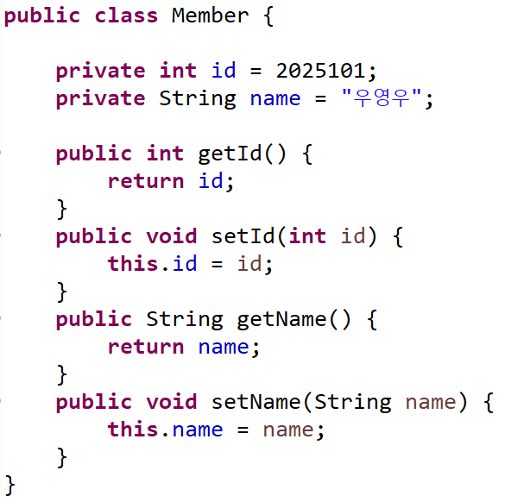
자바빈즈 액션 태그
Member 클래스 생성

Slide 9
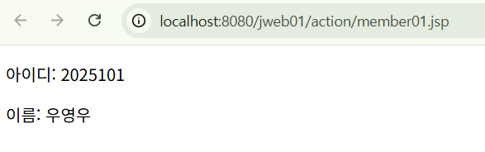
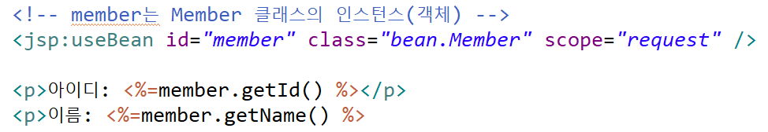
자바빈즈 액션 태그
useBean 액션 태그로 아이디와 이름 출력
action/member01.jsp
request 객체는 저장 기능이 있다.

Slide 10
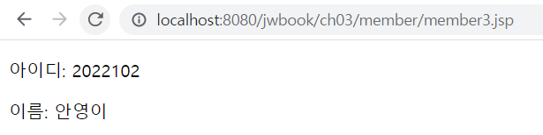
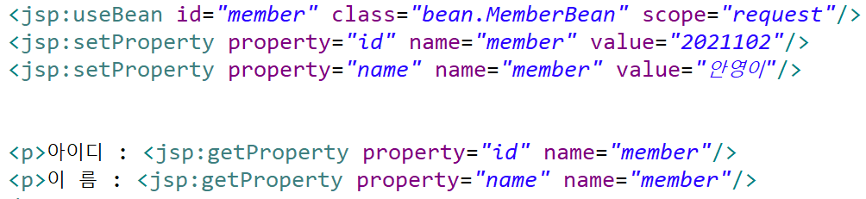
자바빈즈 액션 태그
setProperty 액션 태그로 아이디와 이름 설정하여 출력
action/member02.jsp

Slide 11
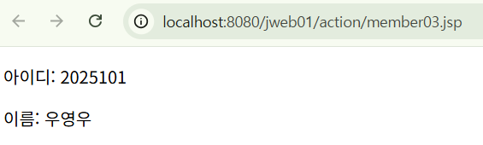
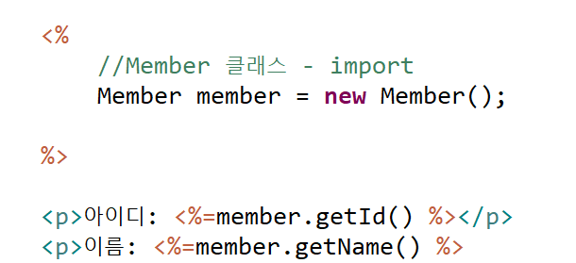
자바빈즈 액션 태그
디렉티브 page로 import 하여 아이디와 이름 설정하여 출력
action/member03.jsp

Slide 12
사용자 로그인 구현
사용자 로그인 구현
프로그램 소스 목록
파일 이름 | 역 할
loginForm.html | 사용자 로그인을 위해 아이디와 비밀번호 입력받는 화면
loginProcess.jsp | 입력받은 아이디 정보를 빈즈 클래스를 이용 확인 처리한 화면
LoginBean.java | 사용자가 입력한 계정 정보를 매핑하는 빈즈 클래스로써, 미리 저장된 계정 값과 비교해 로그인 성공 여부를 반환하는 메서드를 포함

Slide 13
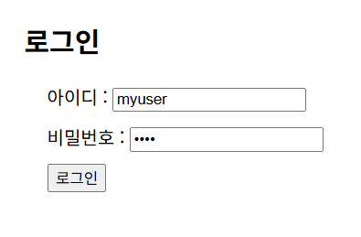
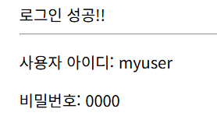
사용자 로그인 구현
사용자 로그인 구현

Slide 14
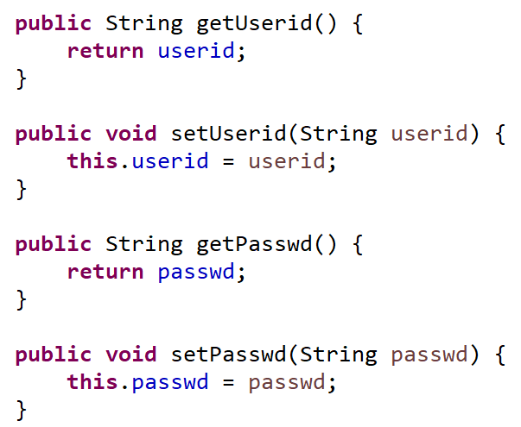
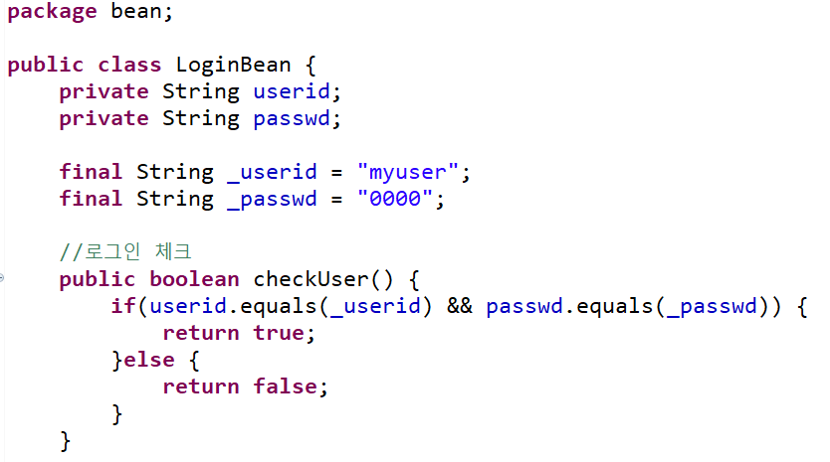
사용자 로그인 구현
사용자 로그인 구현
loginBean.java

Slide 15
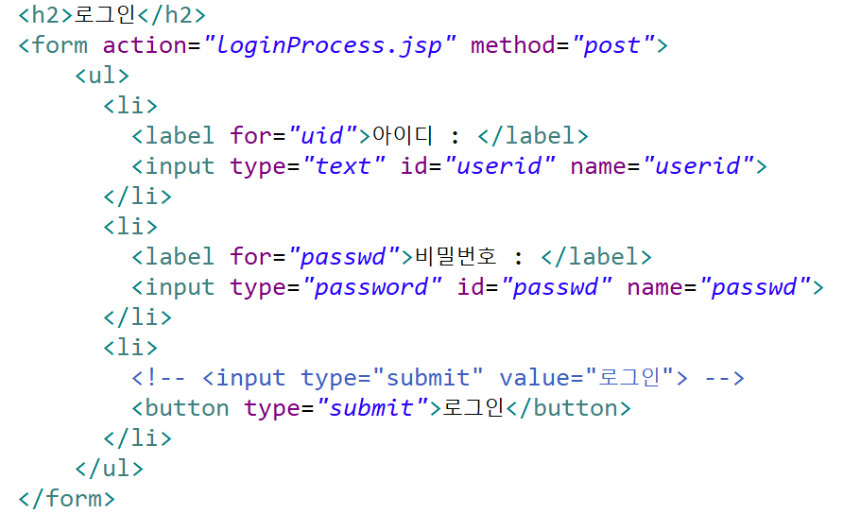
사용자 로그인 구현
사용자 로그인 구현
loginForm.jsp

Slide 16
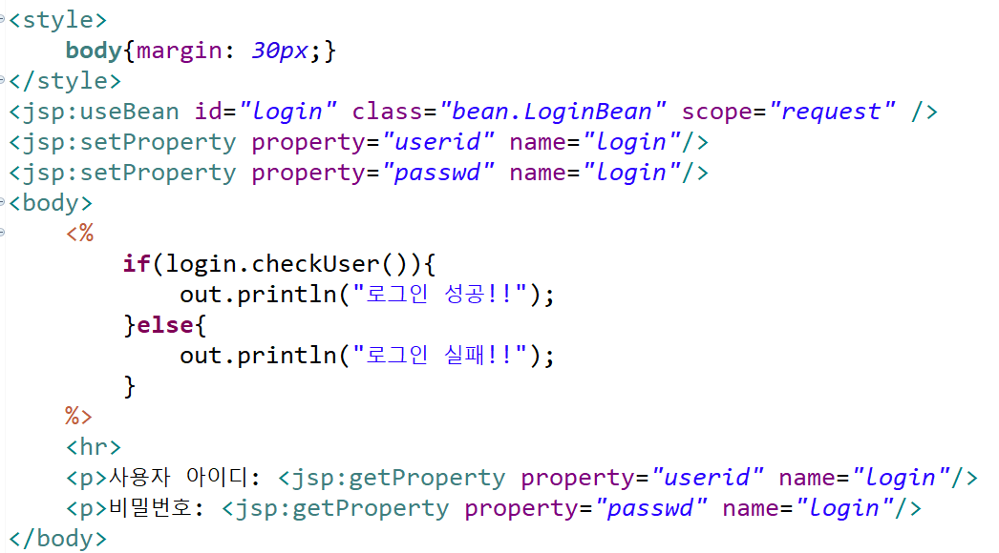
JSP 빈즈 프로그래밍
사용자 로그인 구현
loginProcess.jsp

Slide 17
서블릿 포워드 기능
포워드(forward) 기능
하나의 서블릿에서 다른 서블릿이나 JSP와 연동하는 방법
포워드 방법
redirect 방법 – HttpServletResponse 객체의 sendRedirect() 메서드 이용
리디렉션: 서버가 클라이언트에게 새로운 페이지로 다시 접속하도록 응답을
보내고, 응답을 받은 클라이언트가 다시 새로운 페이지로 접속하는 방식
dspatch 방법 – RequestDispatcher 클래스의 forward() 메서드 이용
forward 액션: 클라이언트가 새롭게 접속하는 것이 아니라 서버에서 내부
적으로 새로운 페이지로 이동하고, 그 페이지의 내용을 클라이언트에게 응답
으로 전달하는 방식

Slide 18

서블릿 포워드 기능
redirect를 이용한 포워딩 과정
톰캣 컨테이너
①
FirstServlet
②
③
SecondServlet
① 클라이언트의 웹 브라우저에서 첫번째 서블릿에 요청합니다.
② 첫번째 서블릿은 sendRedirect() 메서드를 이용해 웹 브라우저에게 다시 요청하게 함.
③ 웹 브라우저는 두 번째 서블릿으로 다시 요청(URL은 두번째 서블릿 경로로 이동)

Slide 19
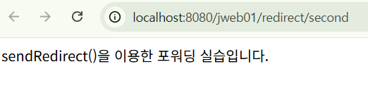
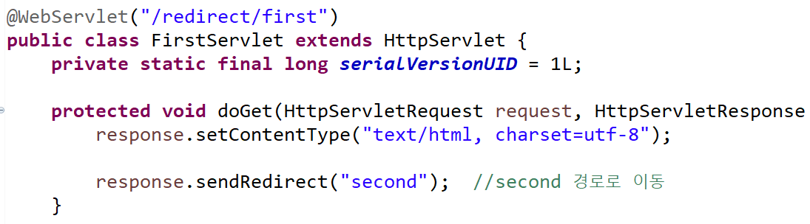
서블릿 포워드 기능
redirect 방법 실습
forward.redirect/FirstServlet.java

Slide 20
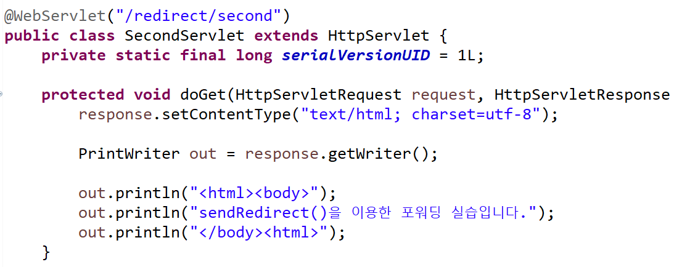
서블릿 포워드 기능
redirect 방법 실습
forward.redirect/SecondServlet.java

Slide 21
서블릿 포워드 기능
dispatch를 이용한 포워딩 과정
톰캣 컨테이너
①
FirstServlet
②
SecondServlet
① 클라이언트의 웹 브라우저에서 첫 번째 서블릿에 요청합니다.
② 첫 번째 서블릿은 RequestDispatcher를 이용해 두 번째 서블릿으로 포워드합니다.
(URL 경로는 첫번째 서블릿임)

Slide 22
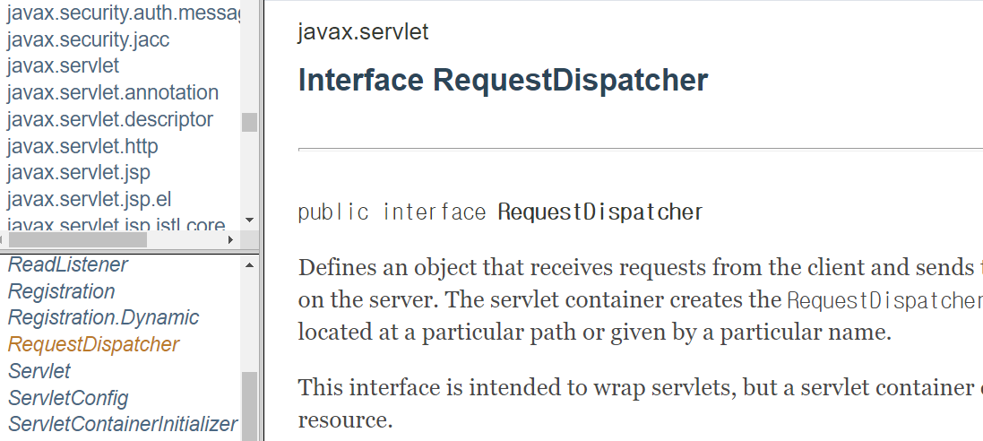
서블릿 포워드 기능
Java EE API-> 서블릿 -> RequestDispatcher 클래스
클라이언트에서 요청을 수신하여 서버의 리소스(예: 서블릿, HTML 파일 또는 JSP 파일)로 보내는 객체를 정의합니다.
서블릿 컨테이너는 RequestDispatcher 객체를 생성하며, 이 객체는 특정 경로에 있거나 특정 이름에 의해 지정된 서버 리소스를 감싸는 래퍼로 사용됩니다.

Slide 23
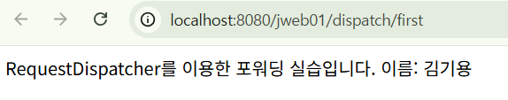
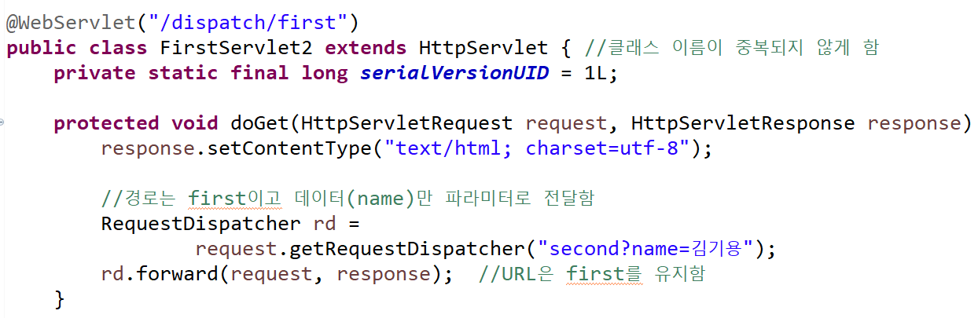
서블릿 포워드 기능
dispatch방법 실습
forward.dispatch/FirstServlet2.java

Slide 24
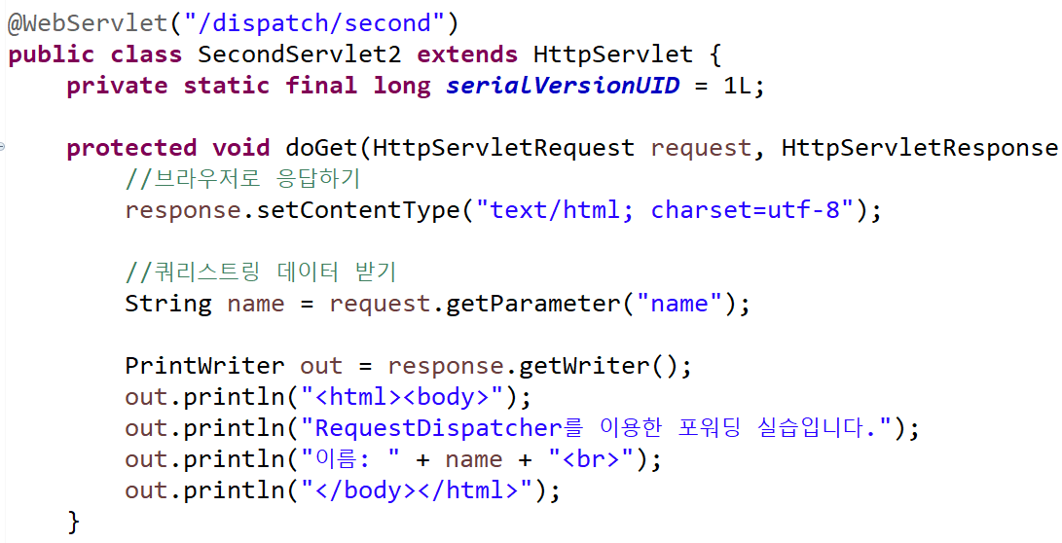
서블릿 포워드 기능
dispatch방법 실습
forward.dispatch/SecondServlet2.java

